Slide 1








TOÁN

Slide 2


Slide 3

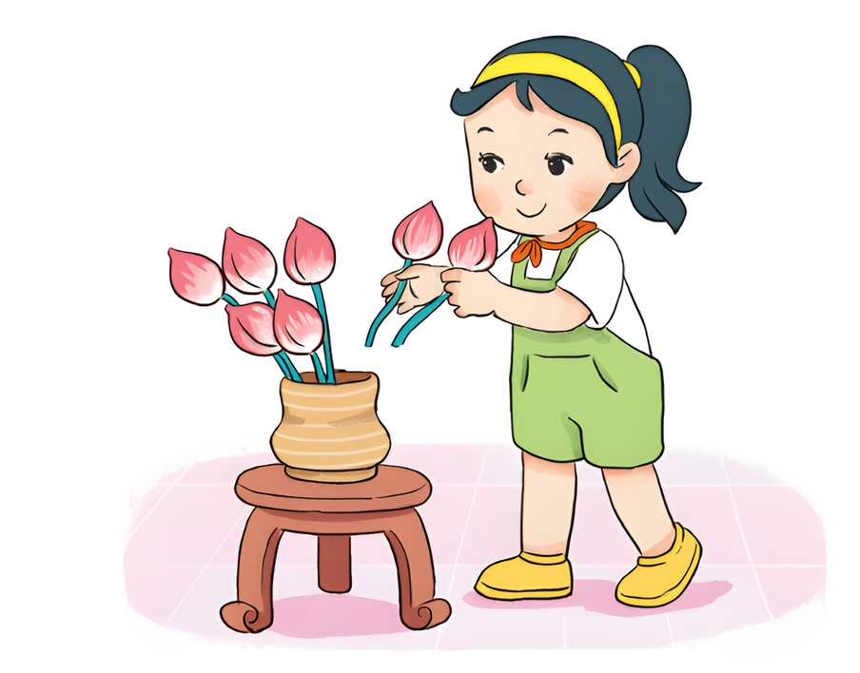
Trong lọ có bao nhiêu bông hoa?
Mai cắm thêm bao nhiêu bông hoa nữa?
5 bông hoa thêm 2 bông hoa được mấy bông hoa?

Slide 4


5
6
7
5
+
2
=
7
Đếm thêm 5, 6, 7

Slide 5






Slide 6


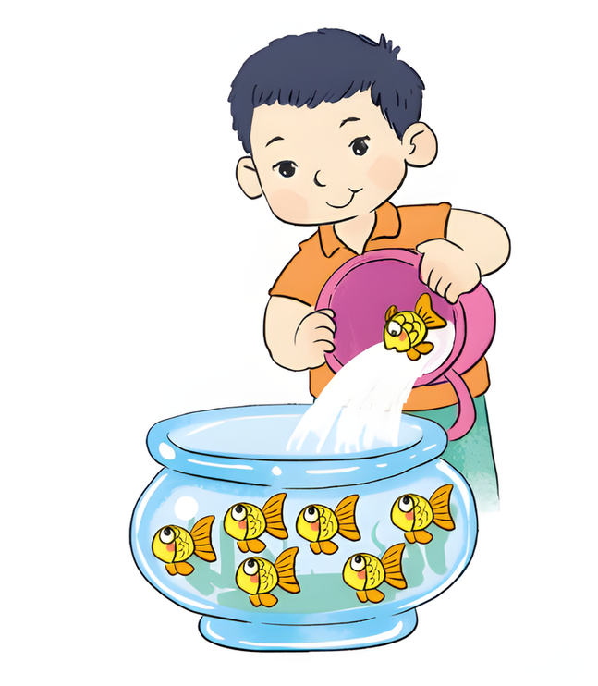
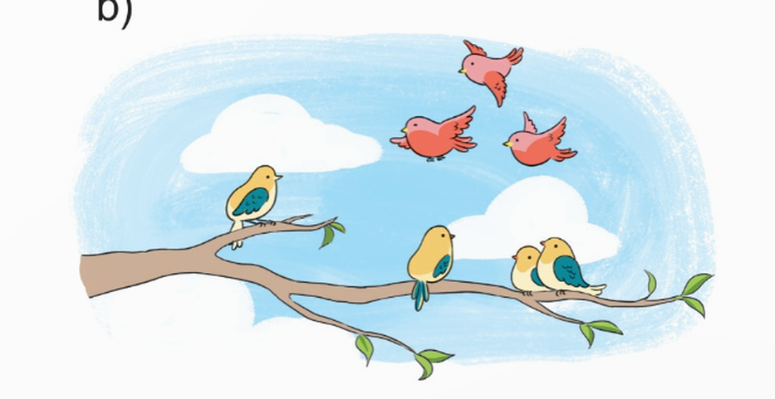
a)
b)
5
+
1
=
?
4
+
3
=
?

Slide 7
a)
b)
5
+
1
6
4
?
=
?
+
3
=
7

Slide 8

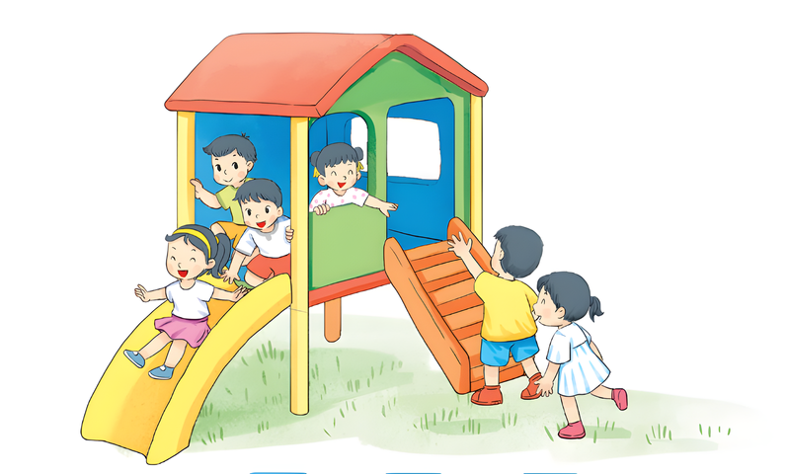
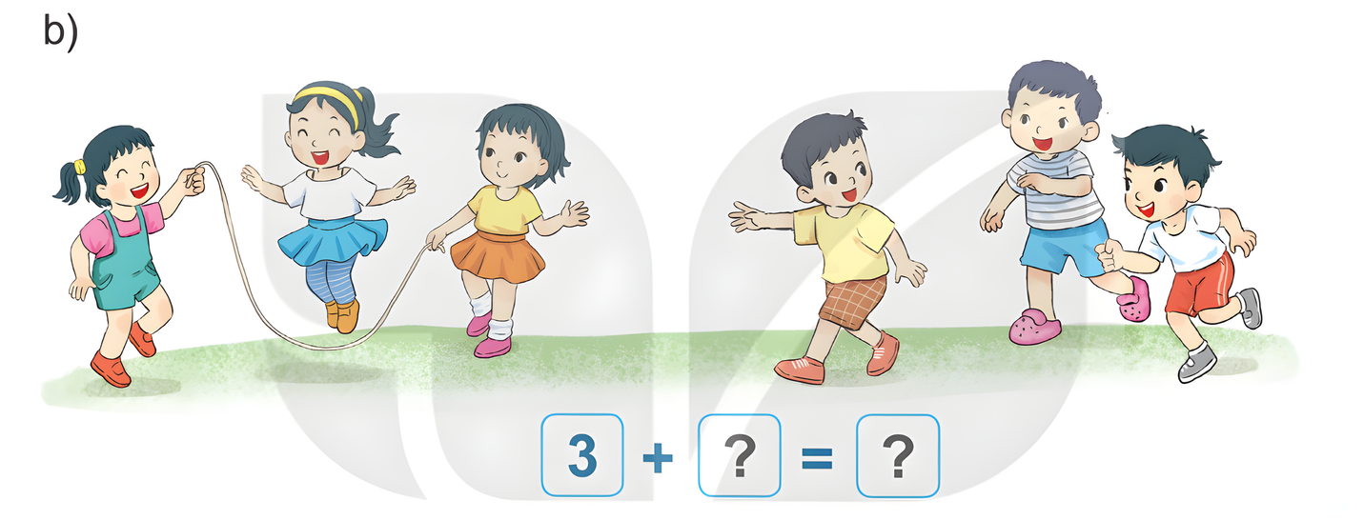
4
+
?
=
?
3
+
?
=
?

Slide 9
4
2
+
?
=
?
6
3
3
+
?
=
?
6

Slide 10

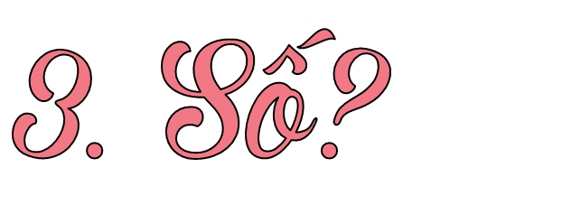
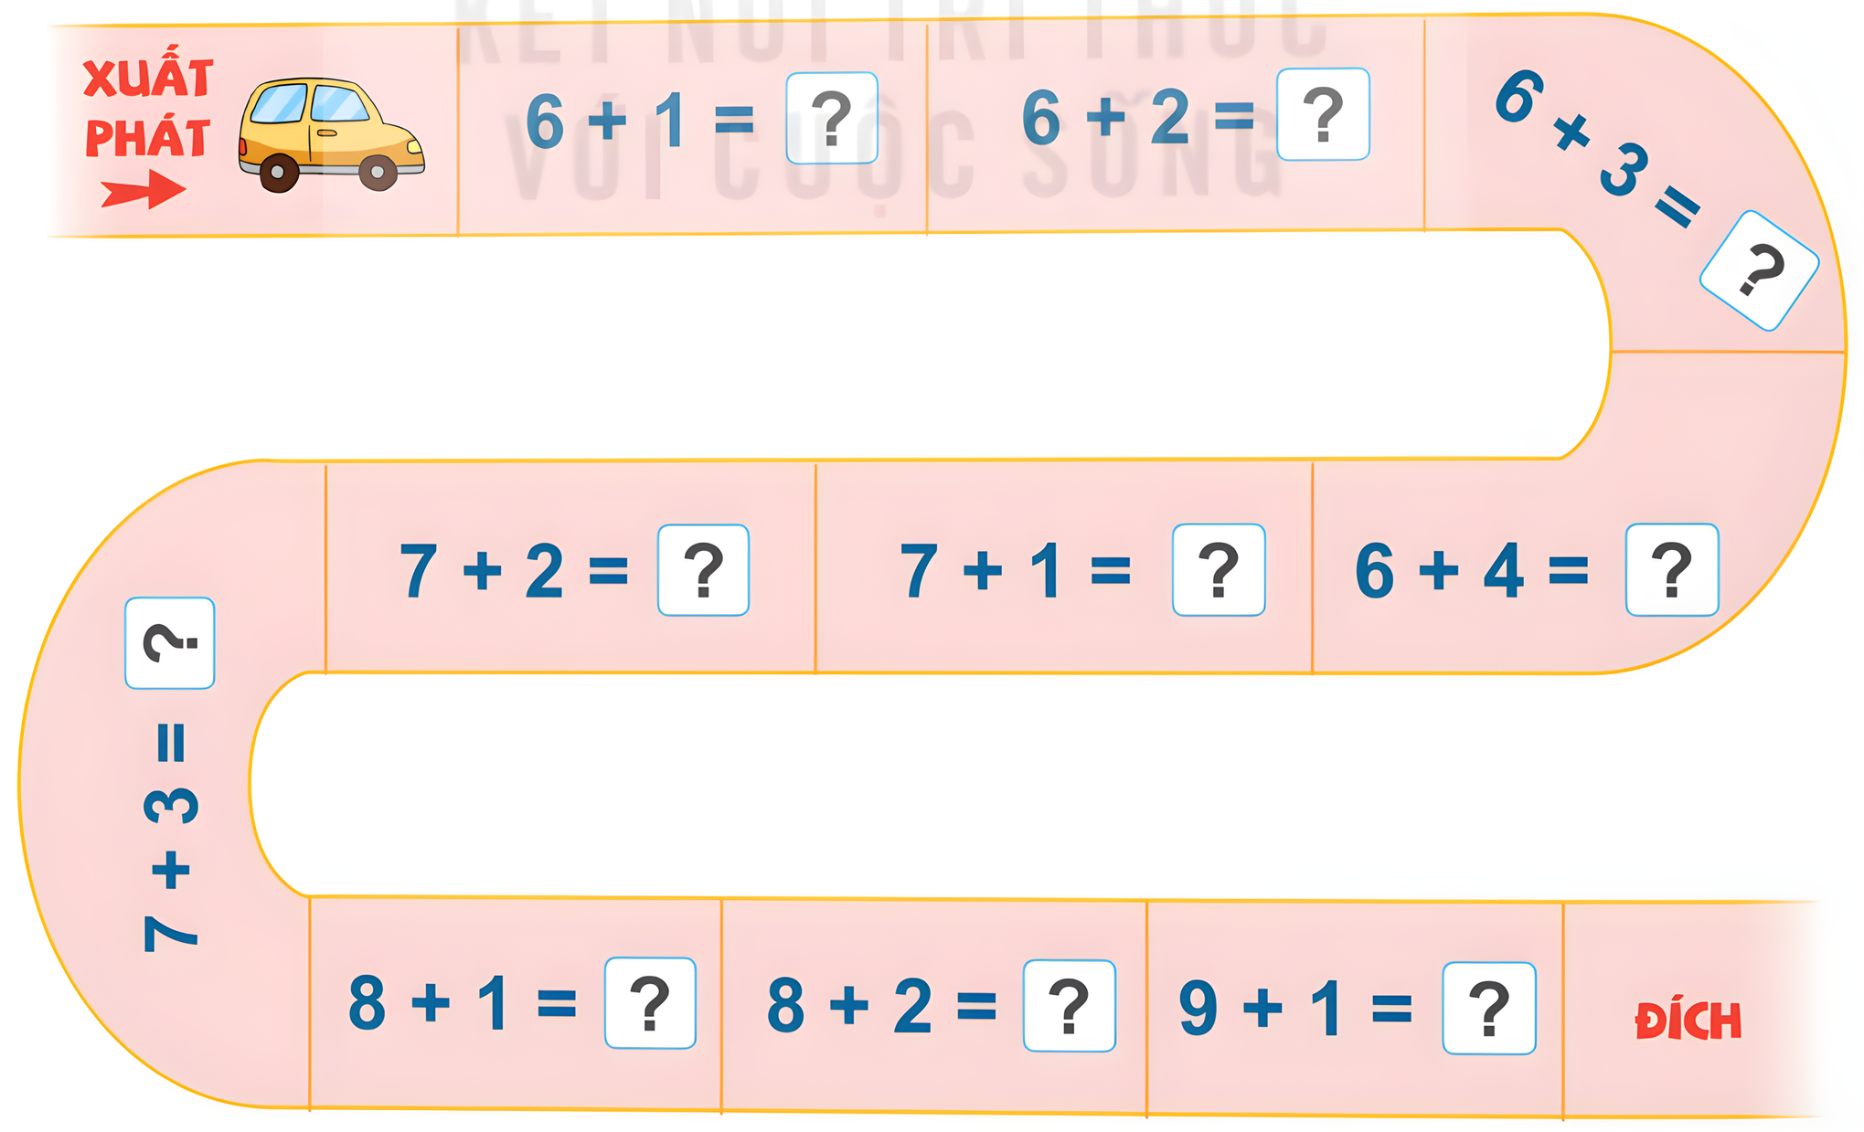

Slide 11
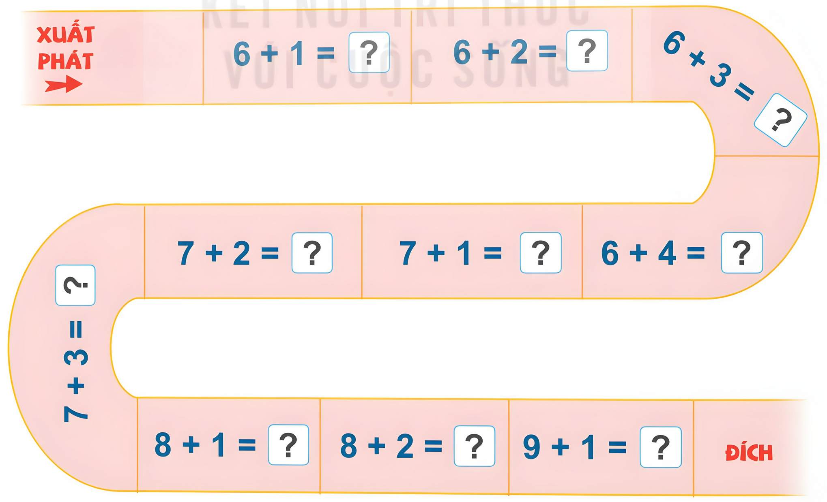

7
8
9
9
8
10
10
9
10
10

Slide 12


